Slide 1

Op weg naar 2017
Vincent Jonker
Ronald Keijzer
info@groterekendag.nl
Notes:
Ronald vertelt iets over de werkwijze:
Zoeken naar thema dat aanleiding geeft om onderzoekend te leren
Anders dan de voorafgaande jaren
ZPD van leraren
Met een schuine blik naar de opbrengst van de evaluatie / maar ons niet laten verleiden om uit te komen bij bekende onderwerpen
Vincent,
Op 11 maart organiseren we weer een werkgroep over de Grote Rekendag van het komende jaar, in dit geval 2017. Ik stel voor dat ik het begin doe – zie bijlage, t/m groep 3-4. Wil jij:
- dia’s voor groep 5-6-7-8 invullen,
- het geheel eventueel in het format van de UU zetten (heb even geen template bij de hand).
Ik denk dat het goed is om een van de activiteiten echt met de deelnemers te doen. Dat mag van mij een activiteit zijn voor groep 1-2 (als op de dia), maar in ieder geval ook eentje van groep 5-8. Denk jij daar even over mee?
Groet,
Ronald

Slide 2
Ruimte
creëren
Notes:
Werktitel
greep opde wereld om je heen!

Slide 3
Programma
Achtergronden Grote Rekendag
Groep 1 en 2 – De ruimte verkennen
Groep 7 en 8 – De ruimte indelen

Slide 4
Achtergrond Grote Rekendag

Slide 5
Wat is het precies?
Wat willen we er mee?
Waarom nu al nadenken over de Grote Rekendag 2017?
In 2017 op zoek naar de relatie tussen rekenen en
'onderzoekend en ontwerpend leren'

Slide 6
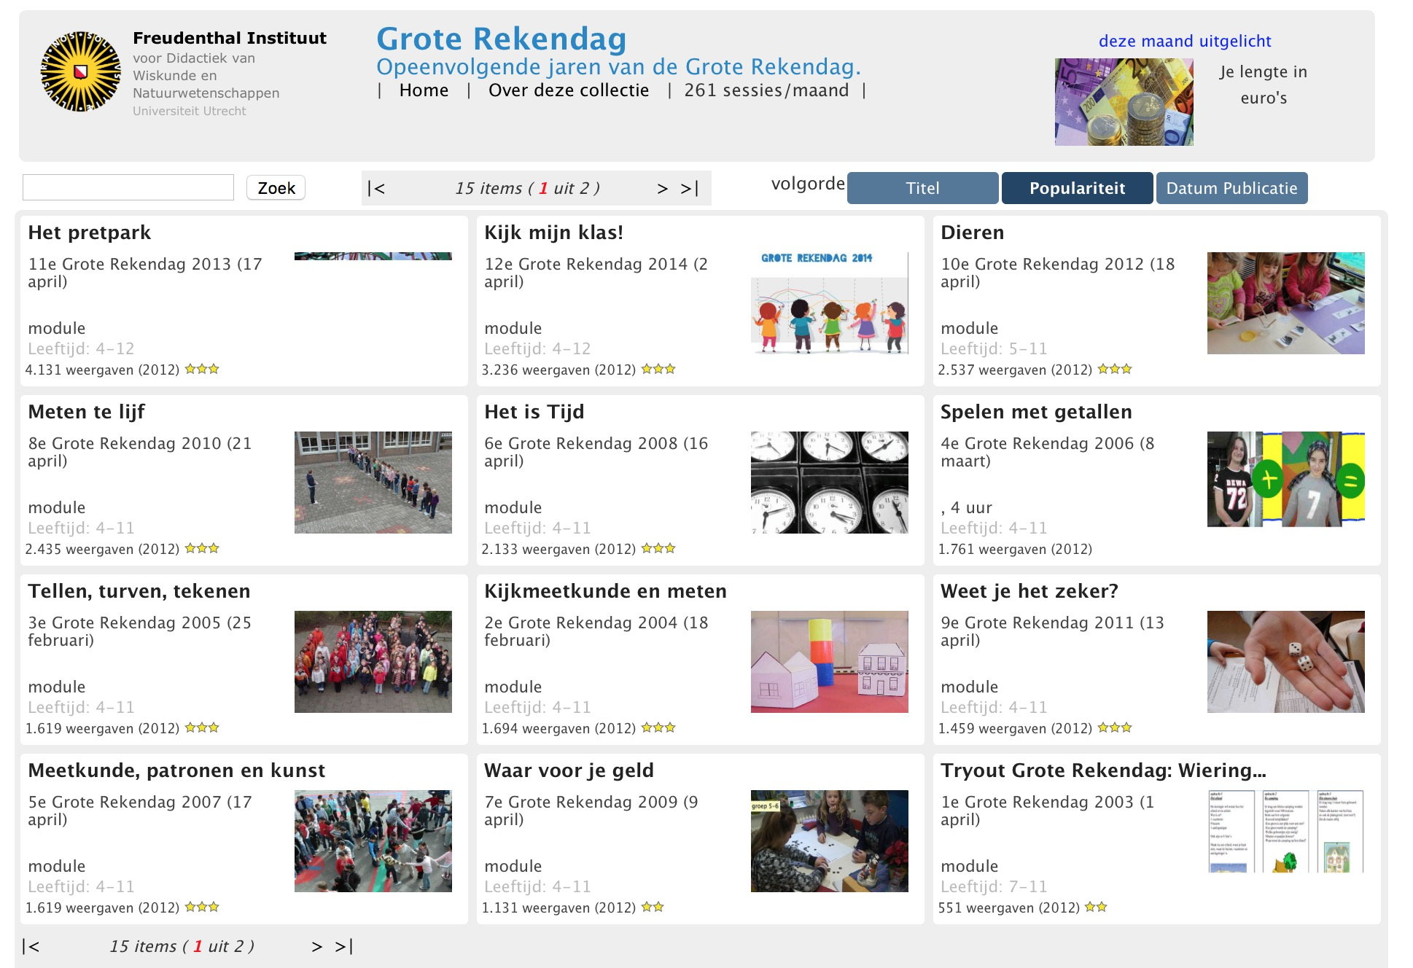
www.fi.uu.nl/publicaties/subsets/groterekendag

Slide 7
Ruimte verkennen
groep 1 en 2

Slide 8
Groep 1 en 2 - De ruimte verkennen
Net zo lang
  Ga naast iets of iemand staan dat/die net zo lang is als jij, als je hand, als je …
Doorgeven
  Pak ‘denkbeeldig’ iets heel zwaars uit het lokaal en geef dat aan…
In de bouwhoek
Bouwen met Lego
Dierenhokken in het speellokaal

Slide 9
Ruimte indelen
groep 7 en 8

Slide 11
Groep 7 en 8
Ontwerp een vakantiepark
Referentiematen

Slide 12
Bed
Hoe groot is deze kamer?
Is dat groot?
Hoe groot is je eigen slaapkamer?

Slide 13
Ontwerp je eigen vakantie-huisje
Zes personen
Teken de plattegrond
Binnen 10 minuten: wat is de ideale grond-oppervlakte van een vakantie-huisje (incl. de omliggende tuin)

Slide 14
twee flappen = 1 vakantiepark
restaurant
winkel
zwembad
sanitair
vakantie-huisjes
Flap
Flap
4 kinderen
4 kinderen
entree
receptie
parkeerterrein
afval
tenten

Slide 16
Tot slot

Slide 17
Scholen die met het ontwerp willen helpen
Een keer uitproberen
Brainstormen over hoe het beter kan

Slide 18
www.groterekendag.nl

